Slide 1
Колледжім – білімнің кең керегесі ұрпаққа үлгі болған өнегесі. Жаңашыл, шығармашыл жұмыстармен биіктен асқақтайды мәртебесі
КОЛЛЕДЖ ТЫНЫСЫ
Жамбыл атындағы
Ұзынағаш кәсіптік
колледжінің ай сайын
шығатын басылым.
Газет 2018 жылдың қыркүйек айынан
бастап шығады
№12-1 (21)
2020/21 жыл
http://zhambylpk.kz/ @uzunagash_zhambyl_kolledzh e-mail:pl_shkola-6@mail.ru
Құрметті ұжым!
Сіздерді еліміздің ең қастерлі мерекесі – Қазақстан Республикасының Тәуелсіздігі күнімен шын жүректен құттықтаймын! Тәуелсіз Қазақстанымыздың таңы нұрлы, егемен еліміздің ұрпағының еңсесі биік болып, көк аспанда қасиетті көк туымыз мәңгі желбіресін!
Баршанызды келе жатқан жаңа жыл мерекесімен құттықтай отырып, ең бастысы еліміз қауіпті індеттен аман болсын. Жетістіктердің кілті, табыстың тетігі болған татулықты тұғыр етіп, зор денсаулық, әрбір отбасына амандық, бақ-береке тілеймін!
Алтаев Б.Б
Жамбыл атындағы Ұзынағаш
кәсіптік колледжінің директоры

Slide 2
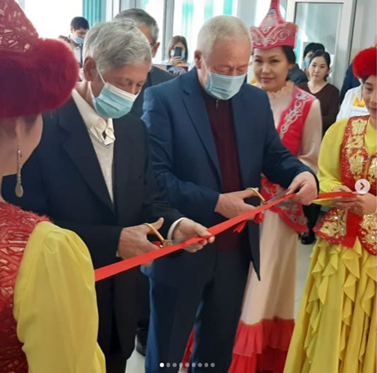
"КОЛЛЕДЖДІҢ ТАРИХИ МҰРАЖАЙЫ"
Жамбыл атындағы Ұзынағаш кәсіптік колледжінде 08.01.2021 жылы "Колледждің тарихи мұражайы" ұйымдастырылып ашылды. Салтанатты іс-шараға аудан әкімі Әлиев Бағдат Байшалұлы және ардагерлер ұстаздар мен колледж ұжымы қатысып ашылу рәсімінде колледж ұжымына ризашылықпен жүрек жарды лебіздерін білдірді.
ҚҰТТЫҚТАЙМЫЗ !

Slide 3
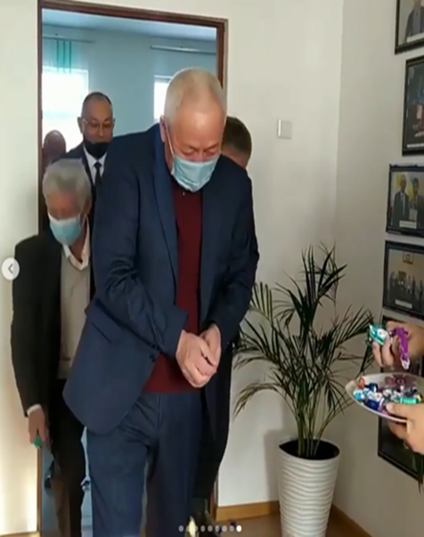
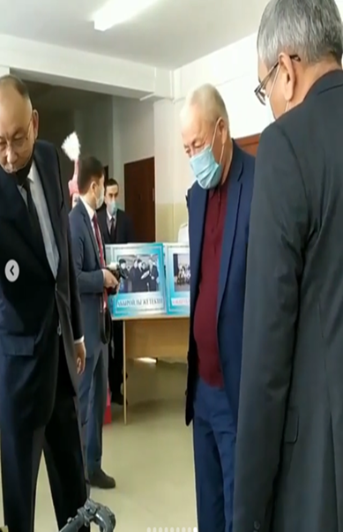

Slide 4
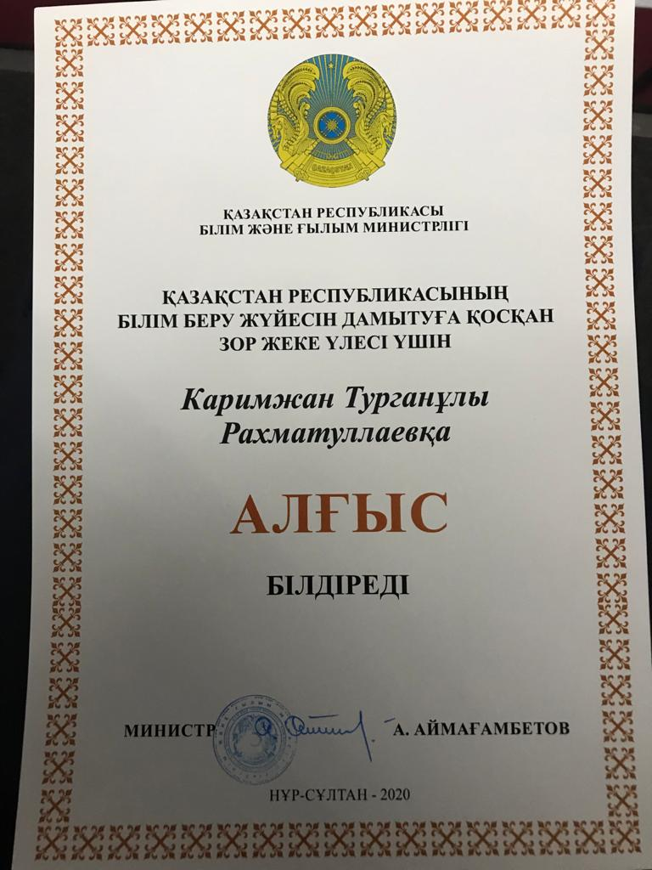
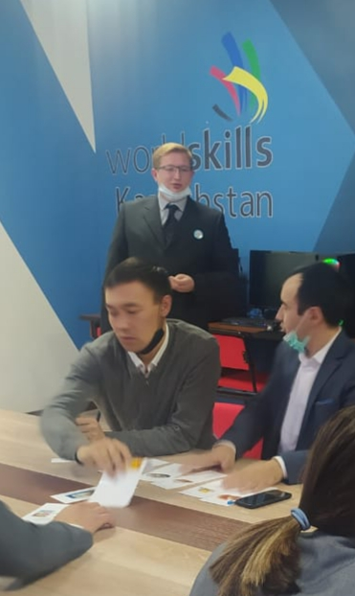
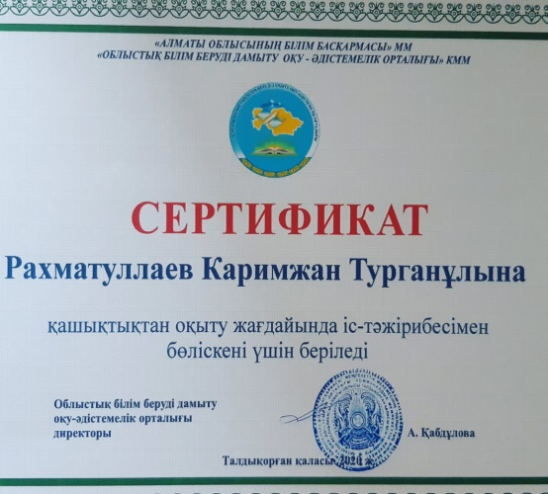

Slide 5
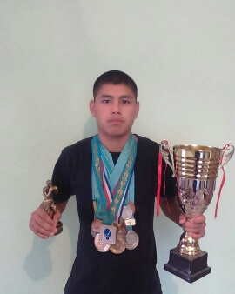
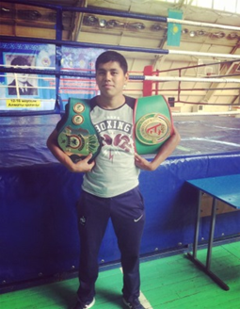
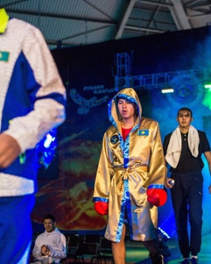
«ҰЛАНДАР ҰЯСЫ»
Әділхан Дәулет Саматұлы 1995 жылы Алматы облысы Жамбыл ауданы Талап казіргі Сұраншы батыр ауылында дүниеге келген. 2006 жылы Ұзынағаш ауылына көшіп, еркін күрес және футбол спорт түрлерімен айналысты. 2008 жылы Бейжің олимпиадасынан кейін бокска қызығушылык танытып, Бокс үйірмесіне қатысты. Аудан және облыс чемпионы атанып, 2009 жылы Шаңырақтағы дарынды спорт мектебіне оқуға түсті. Кейін Қазақтың спорт және туризм академиясын бітіріп, 2015 жылы Қытайда бір айлық оқу-жаттығу жиынында болды. 2017 жылдан бастап бапкерлік қызметте. 2017 жылы Қазақстанда тұңғыш рет болған «Патриот Қазақстан» реалити шоу жобасының қатысушысы болды. 2018-2020 жылдары Алматы қаласында бапкерлік қызметін атқарып, 2020 жылдын күзінен бастап Сұраншы батыр спорт клубына ауысты. Сонымен қатар 1 қыркүйек 2020 жылдан бері Жамбыл атындағы Ұзынағаш кәсіптік колледжінде «Дене шынықтыру» пәнінен ұстаз болып жұмыс істейді.
2015 жылы Қазақстан Республикалық жарыстың финалисы;
2014-2015 жылдары студенттер арасындағы жарыстын жүлдегері;
2013 жылы Алматы қаласының студенттер арасында чемпион атанып «Үздік боксшы» деген атак алды;
2012 жылы Алматы облысының жүлдегері;
2011 Алматы қаласының жүлдегері;
2011 жылы халық аралық жарыстың жүлдегері;
2010 жылы Қазақстан Республикасының чемпионатынын жүлдегері;
2010 жылы Алматы облысының чемпионы атағына ие болды;
2009 жылы халық аралық жарыстың чемпионы атанып, Алматы қаласының жүлдегері.
Әділхан
Дәулет Саматұлы
Біз газетіміздің осы санында Дәулет Саматұлын таныстыру жөн көрдік -
МАҚТАНУҒА ДА, МАҚТАУҒА ДА ТҰРАРЛЫҚ ШӘКІРТ, ҰСТАЗ, СПОРТШЫ.

Slide 6
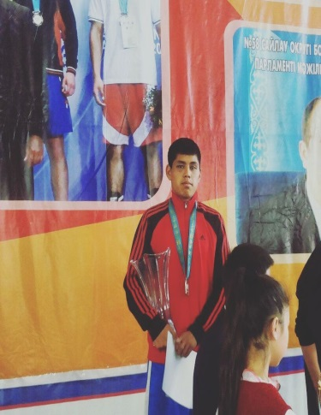
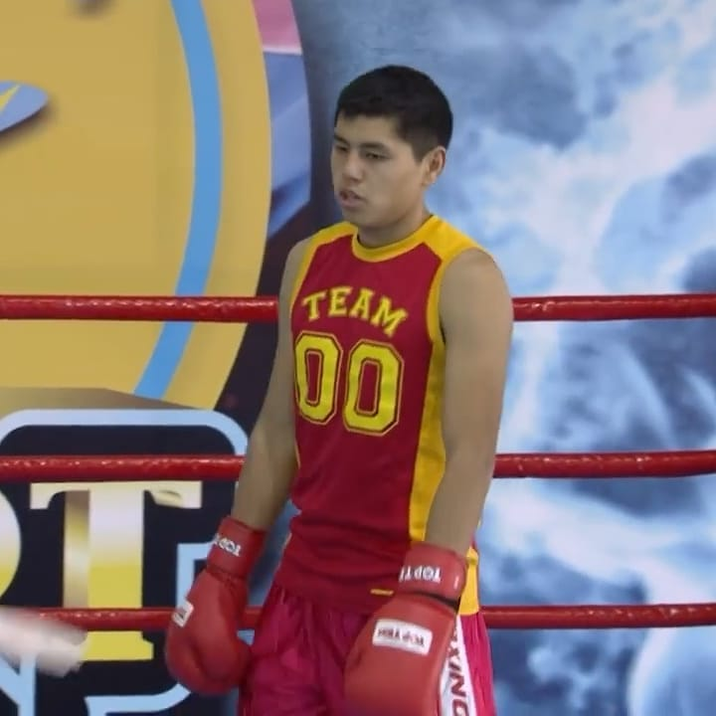
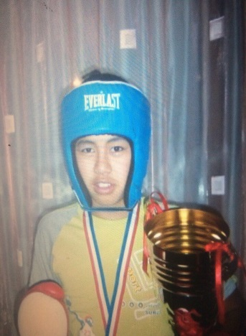
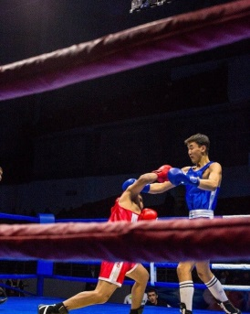
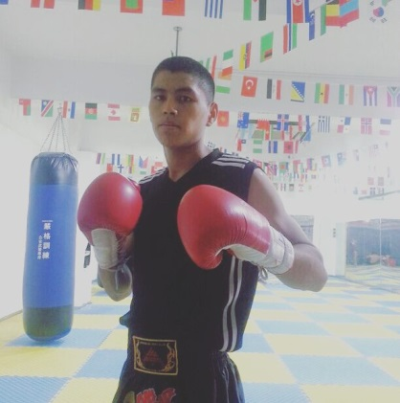
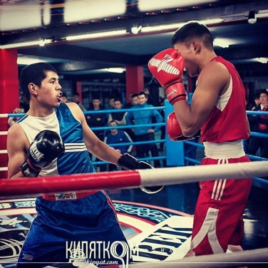
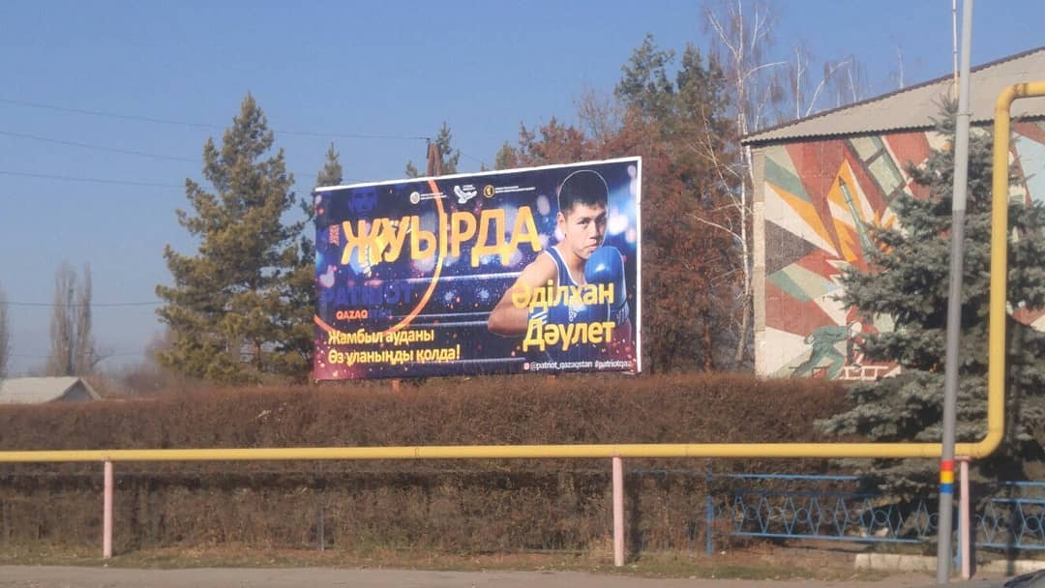
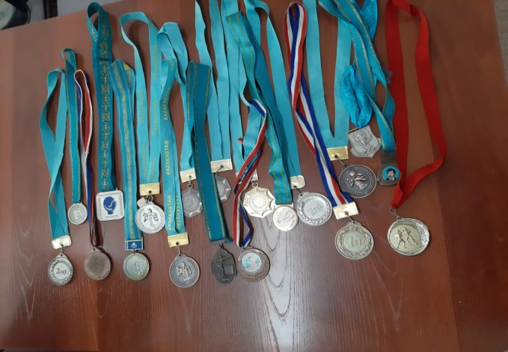
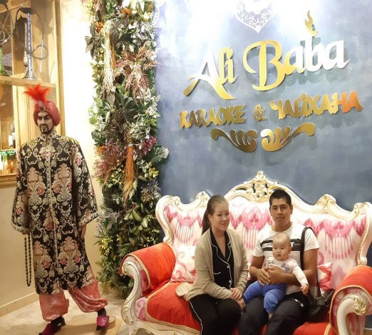
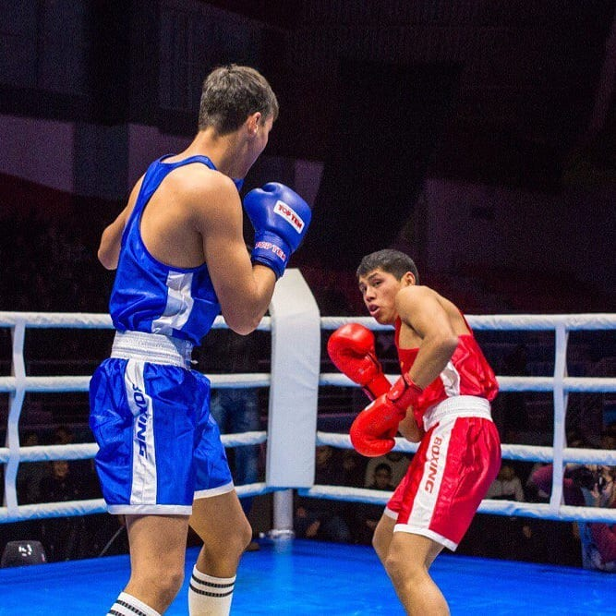
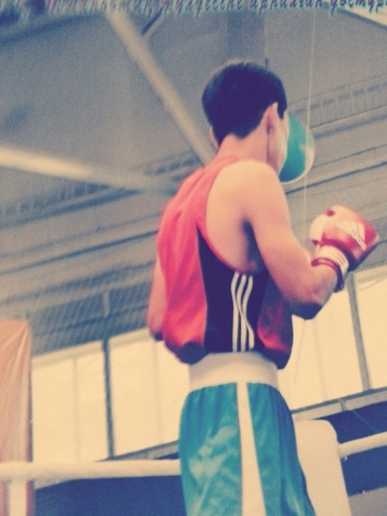

Slide 7
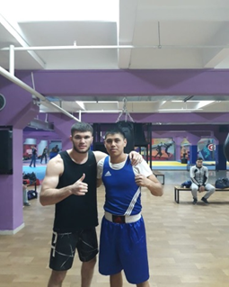
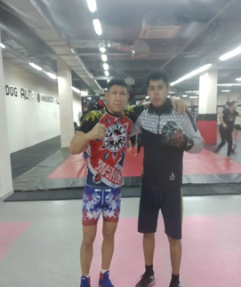
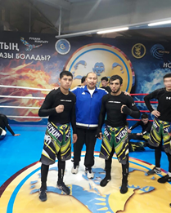
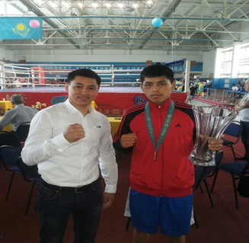
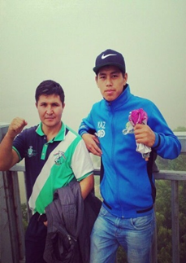
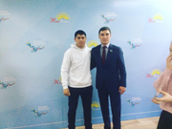

Slide 8
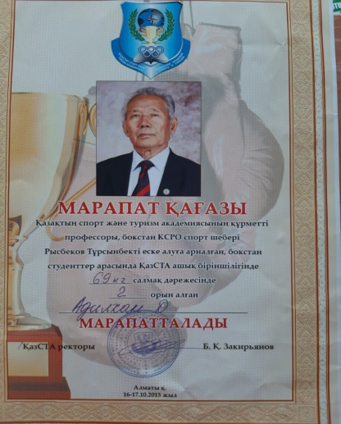
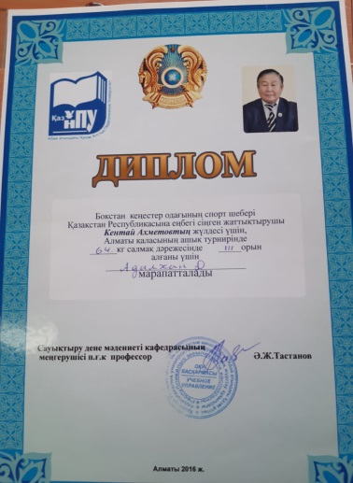
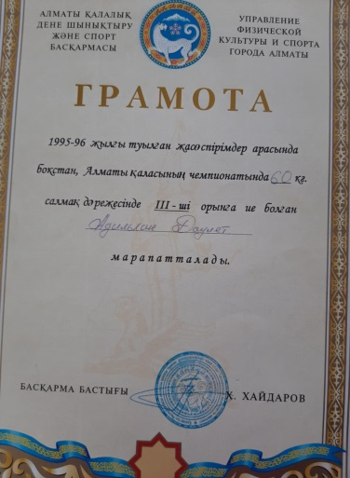
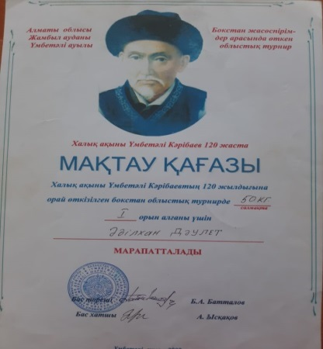
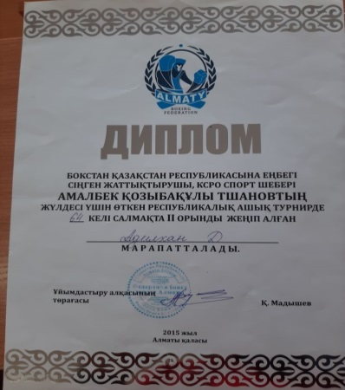
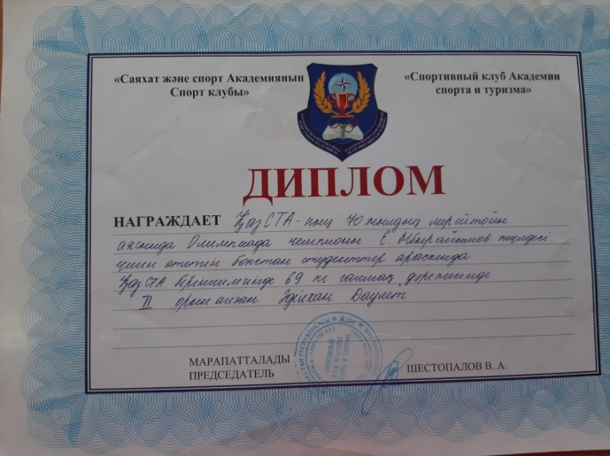
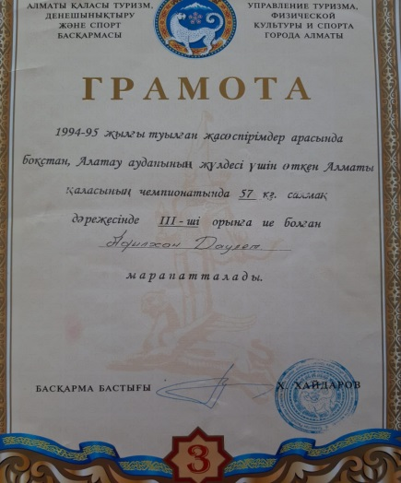
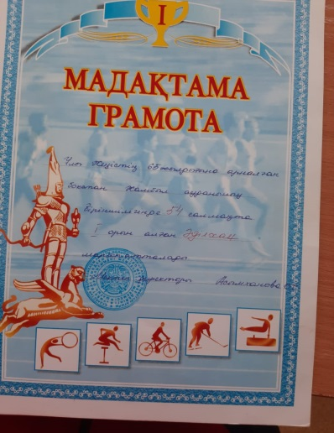
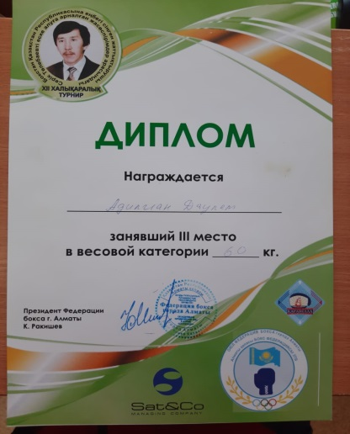
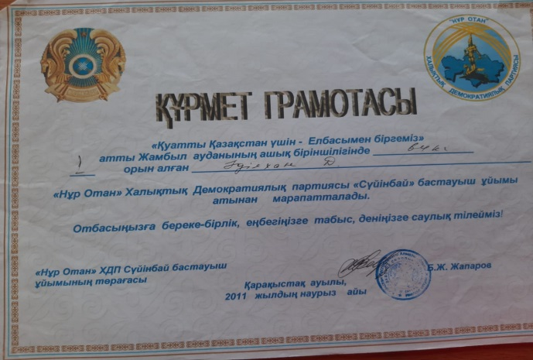
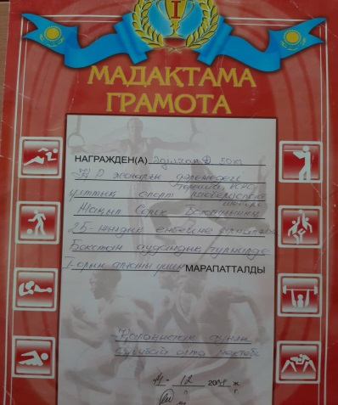
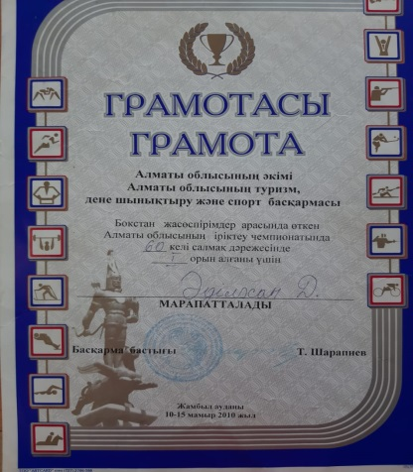

Slide 9
1-ЖЕЛТОҚСАН ТҰҢҒЫШ ПРЕЗИДЕНТ КҮНІ
«Тәуелсіз ұлттың көшбасшысы»
атты тақырыпта студенттердің челленджі

Slide 10
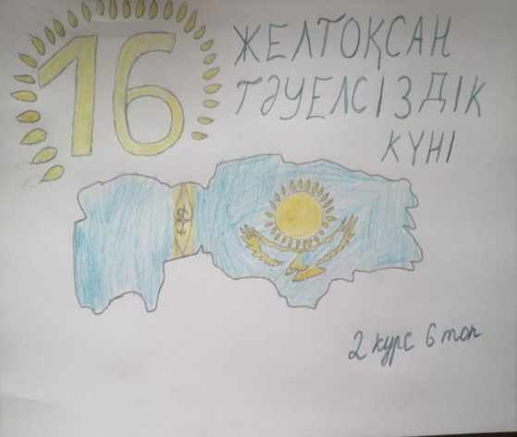
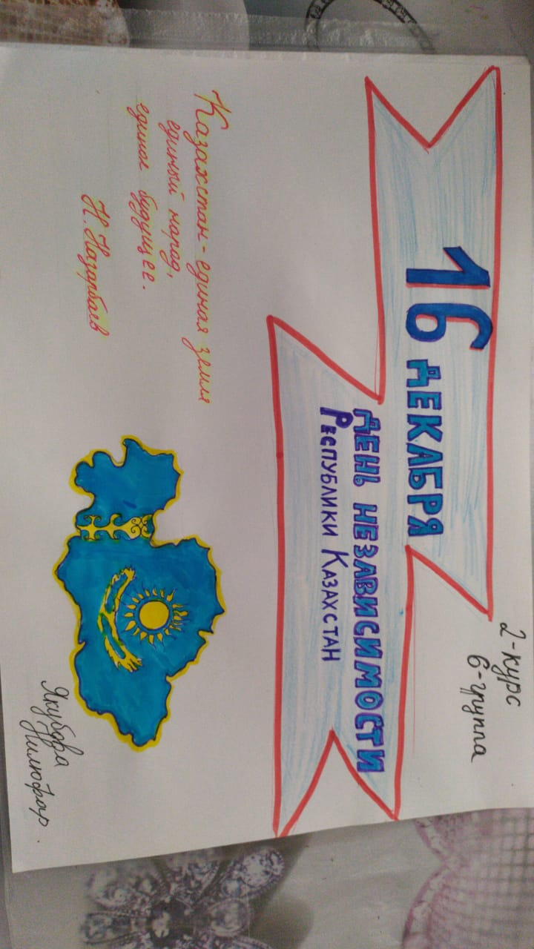
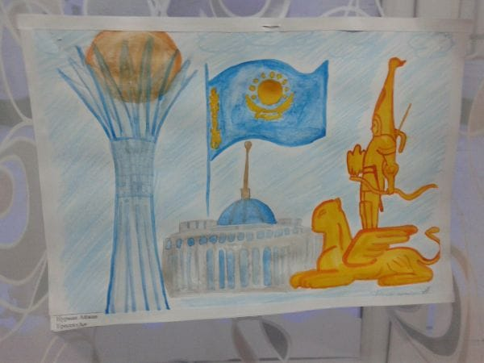
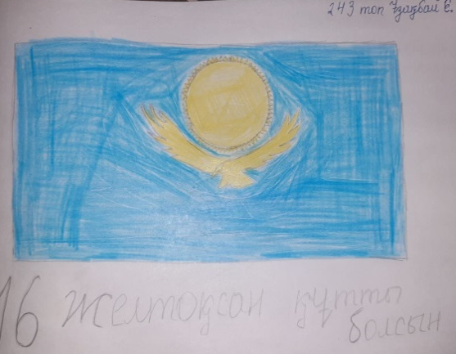
16-ЖЕЛТОҚСАН ТӘУЕЛСІЗДІК КҮНІ
Тәуелсіздік күніне орай студенттеріміздің құттықтауы.

Slide 11
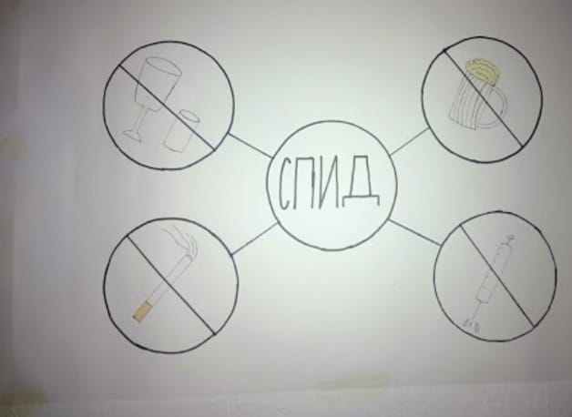
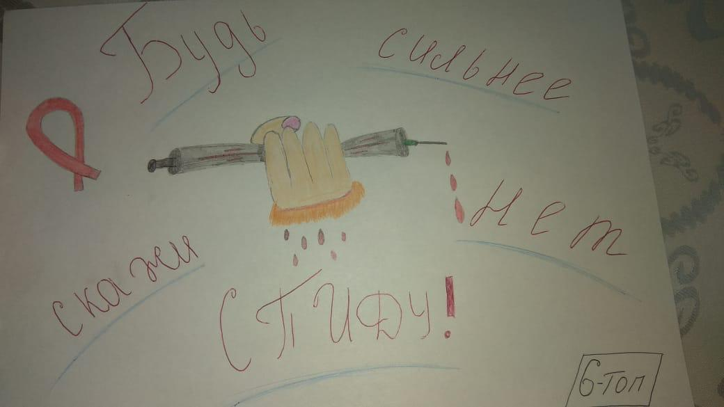
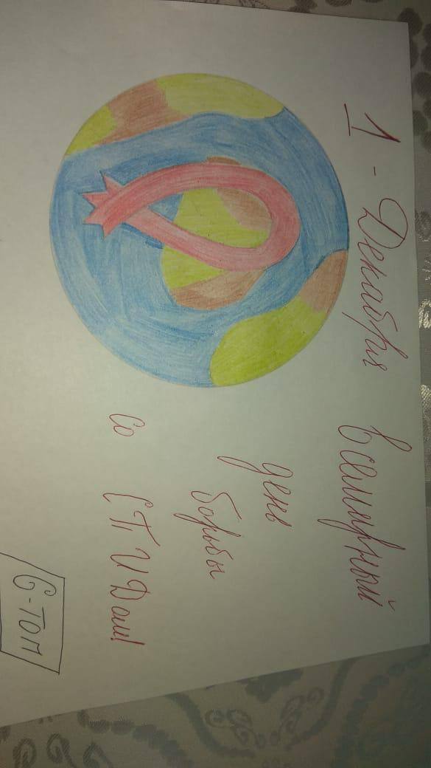
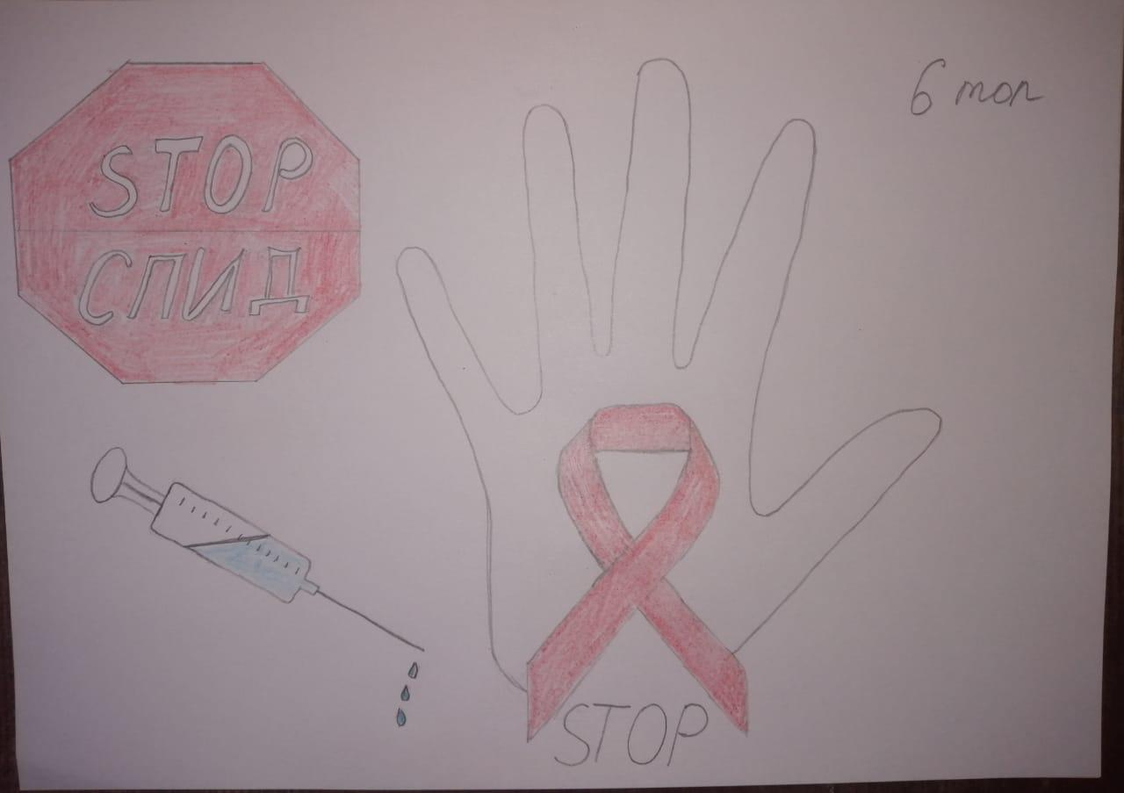
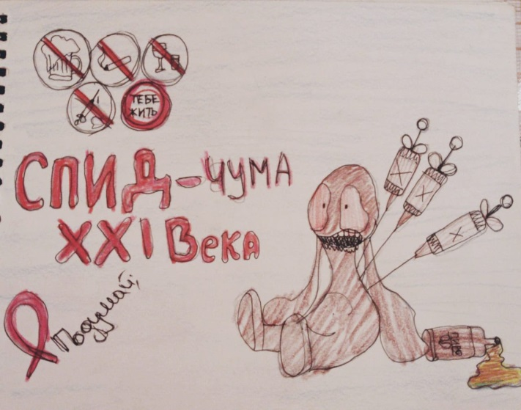
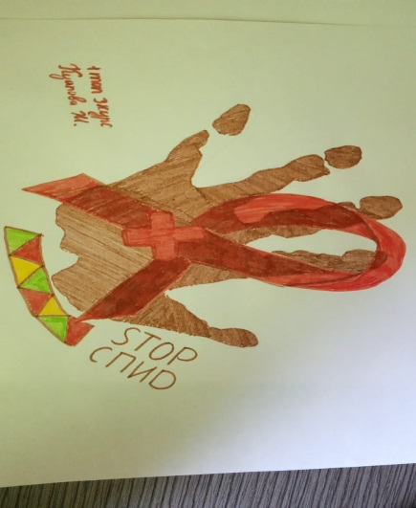
1 ЖЕЛТОҚСАН ДҮНИЕЖҮЗІЛІК ЖИТС-КЕ ҚАРСЫ КҮРЕС КҮНІ.

Slide 12
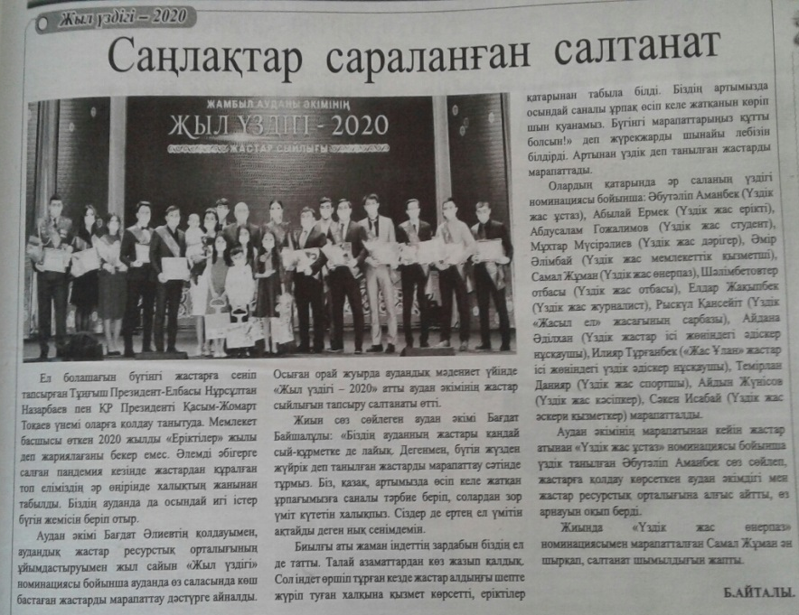
ЖАҢА ЖЫЛ
Айталы Б. Саңлақтар сараланған салтанат//Атамекен.-2021.-1 қантар.-7 бет.-(Жыл үздігі-2020).
Аудан әкімі Бағдат Әлиевтің қолдауымен, аудандық жастар ресурстық орталығының ұйымдастыруымен жыл сайын «Жыл үздігі» номинациясы бойынша ауданда өз саласында көш бастаған жастарды марапаттау дәстүрге айналды. Биыл солардың қатарында Абдусалам Гожалимов «ҮЗДІК ЖАС СТУДЕНТ» атанды.
Колледж директоры Болат Бекбосынұлы жетім және қамқорлықтағы студенттеремізді жаңа жылдарымен құттықтады.

Slide 13
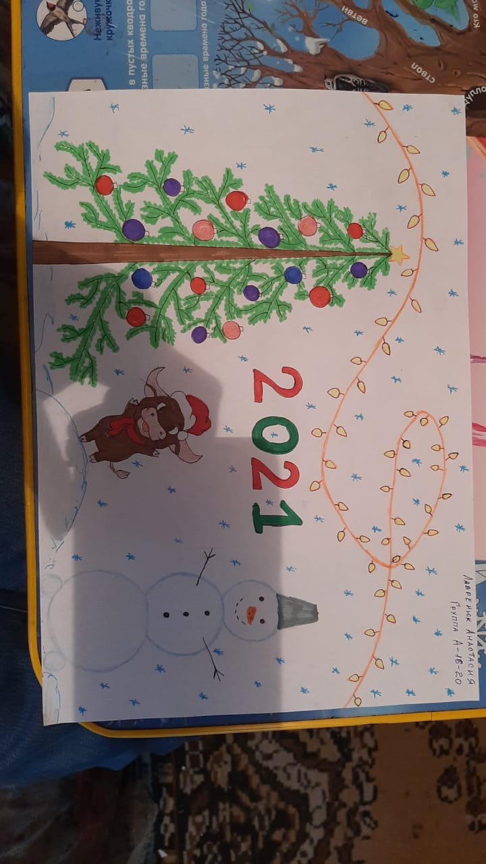

Slide 14
Вот и прожили год крысы:
Сидели дома, как по норам,
Носили еду в норы и там ее ели,
Увидев человека без маски-прятались.

